Slide 1
Департамент административной реформы Администрации городского округа Самара ГОРОДСКОЙ КОНКУРС ИДЕЙ - 2015 муниципальная программа городского округа Самара «Развитие городских сообществ и поддержка социально ориентированных некоммерческих организаций» на 2014 - 2016 годы.
Руководитель Департамента П.В. Сучков

Slide 2
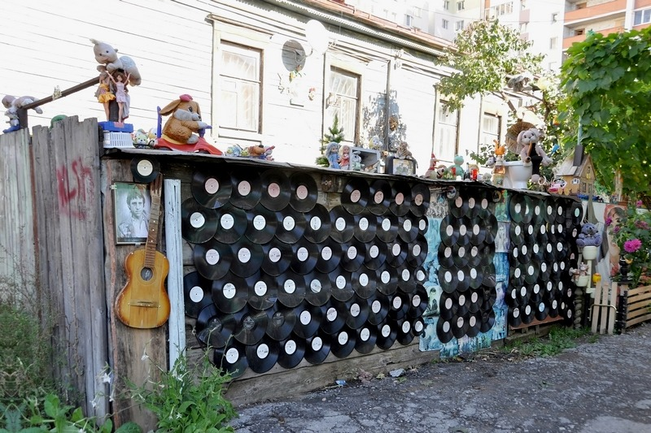
ГОРОД - ДЕТЯМ

Slide 3
Семейный слёт туристят
Краткая аннотация проекта:
Цель: Воспитание у детей бережного отношения к природе
Идея: Совместное интересное (спортивно-творческий слёт) пребывание родителей с детьми на природе
Результат: Организация семейного отдыха (научить детей туристическим навыкам)
Оценка: 14,4 баллов

Slide 4
Народный университет Ладомир
Краткая аннотация проекта:
Цель: Возрождение национального образования
Идея: Курсы по этническим и этнорелигиозным проблемам
Результат: Восстановление утраченных «вече» и «земств», моделирование новой организации социального бытия
Оценка: 9 баллов

Slide 5
Установка уличного тренажёра
Краткая аннотация проекта:
Цель: Доступность спортивных площадок, в т.ч. для лиц с ограниченными возможностями
Идея: Установка уличного тренажёрного комплекса
Результат: Повышение возможности весёлого времяпровождения на свежем воздухе, получение физической нагрузки на все группы мышц
Оценка: 21 баллов

Slide 6
Семейные игротеки
Краткая аннотация проекта:
Цель: Возрождение семейной культуры, живого общения, связи между поколениями
Идея: Организация совместных игр детей со взрослыми в настольные игры и конструкторы
Результат: Развитие эмоциональной сферы взаимодействия детей и взрослых
Оценка:13,6 баллов

Slide 7
Фестиваль «Фото Радуга»
Краткая аннотация проекта:
Цель: Популяризация совместного творчества детей с инвалидностью и без, с целью адаптации детей друг к другу
Идея: Создать в школах фотомастерские и провести фестиваль лучших работ
Результат: Интересные фотографии откроют для жителей потенциал детей-инвалидов
Оценка: 27 баллов

Slide 8
Детская образовательная программа (фестиваль Том Сойер)
Краткая аннотация проекта:
Цель: Воспитание у детей бережного отношения к родному городу, его истории
Идея: Реализовать историко-игровую программу, посвящённую Самаре
Результат: Познавательный досуг, созидательное участие детей в жизни города
Оценка: 28,2 баллов

Slide 9
Городок здоровья и спорта
Краткая аннотация проекта:
Цель: Создание возможности физического развития детей микрорайона и близлежащих домов
Идея: Передача участка в аренду МБДОУ № 153 и строительство на нём детской спортивной площадки
Результат: Привлечение детей и подростков к занятиям спортом по месту жительства
Оценка: 16,6 баллов

Slide 10
Игры во дворах, парках, скверах
Краткая аннотация проекта:
Цель: Возродить традиции дворовых игр, научить
детей играть на свежем воздухе
Идея: Педагоги с волонтёрами проводят с детьми во дворах и скверах народные подвижные игры
Результат: Помощь детям расти ловкими, активными, бесконфликтно общаться,
Оценка: 16,6 баллов

Slide 11
Аленький цветочек
Краткая аннотация проекта:
Цель: Привлечение внимания к истории Самары, к деятельности Г.С. и С.Т. Аксаковых
Идея: Провести городской конкурс рисунка и уличный спектакль «Аленький цветочек», сделать мероприятие традиционным
Результат: Дополнительная мотивация для детей к художественному и театральному творчеству, новые традиции для города
Оценка: 20,6 баллов

Slide 12
Самара – столица!
Краткая аннотация проекта:
Цель: Препятствие оттоку молодёжи из Самары
Идея: Провести конкурс среди школьников по выявлению брендовых мест и событий Самары
Результат: Досуг для 200 школьников, продвижение «брендов Самары» в среде молодёжи
Оценка: 15,8 баллов

Slide 13
Самбо - достояние России
Краткая аннотация проекта:
Цель: Пропаганда здорового образа жизни, увеличение количества детей, занимающихся самбо
Идея: Проведение фотовыставки
Результат: Увеличение количества зрителей соревнований, снижение потребление алкоголя и табака молодёжью, осведомлённость о самбо
Оценка: 18,2 баллов

Slide 14
Городской фестиваль «Искра»
Краткая аннотация проекта:
Цель: Реализация совместных проектов школьниками, занимающимися разными видами творчества
Идея: Проведения фестиваля (второго) проектов «История Самары: Культура, Развитие, Активизация»
Результат: Реализация молодёжных проектов «на стыке» искусств, досуг, общение
Оценка: 22,2 баллов

Slide 15
Школа Юного Моряка
Краткая аннотация проекта:
Цель: Развитие парусного спорта в Самаре
Идея: Через «Школу юных моряков» привлечь молодёжь к занятию парусным спортом, здоровому образу жизни, изучению истории - участию в фестивале памяти «Соловецким Юнгам»
Результат: Выявление талантливых детей, воспитание патриотизма, возможность организации «парада» яхт на городских мероприятиях
Оценка: 23,6 баллов

Slide 16
Дети –наше завтра!
Краткая аннотация проекта:
Цель: Оторвать детей от компьютера, заинтересовать их общением и воспоминаниями ветеранов
Идея: Собрать с детьми информацию о ветеранах ВОВ в микрорайоне(ТОС), распечатать на баннерах и развесить во дворах, посадить аллеи с именными табличками
Результат: Сохранение памяти, укреплении связи поколений и изучение детьми «живой истории»
Оценка: 21,6 баллов

Slide 17
Воспитание патриотизма в детском саду
Краткая аннотация проекта:
Цель: Воспитание детей, сохранение исторических традиций народа и ценностей предков
Идея: Создание комплексного взаимодействия (реализация проектов «Моя семья», «Мой детский сад», «Мой город-моя Самара») с семьёй, педагогами, детьми по «сотворчеству детей и взрослых»
Результат: Создание условий для формирования нравственно-патриотических чувств у дошкольников
Оценка: 23 баллов

Slide 18
Установка памятника не рождённым детям
Краткая аннотация проекта:
Цель: Привлечение внимания общественности, изменение отношения людей к абортам как «легкого решения»
Идея: Установить в Самаре памятник не рождённым детям
Результат: Избежать в будущем непоправимых ошибок, сохранить женщинам-здоровье, а детям-жизнь
Оценка: 13,4 баллов

Slide 19
Зомби-интернета в поисках себя
Краткая аннотация проекта:
Цель: Отвлечь детей компьютера, дать им возможность развивать таланты, получать удовольствие от общения и работы в коллективе
Идея: Создать «Школу радости» и провести фестиваль в «Поисках себя» для раскрытия талантов
подростков в разных сферах, получения ими опыта работы в команде
Результат: Развитие навыков коммуникации и профориентация для старшеклассников
Оценка: 23,4 баллов

Slide 20
Итоговая таблица
Название проекта | Организация | ИТОГО:
Семейный слёт туристят | «Самарские туристята» | 14,4
Народ университет Ладомир | «Русский нац.центр» | 9
Уличный тренажёр | СОРС | 21
Семейные игротеки | Семейный центр «Оберег» | 13,6
ФотоРадуга | Ассоциация Десница | 27
Образовательная програм.Том Сойер | СРОО «За информацион. общество» | 28,2
Городок здоровья и спорта | Детский сад № 153 | 16,6
«Игры во дворах, парках, скверах» | Семейный центр «Оберег» | 16,6
Аленький цветочек | ООО «Пратон» | 20,6
Самара-столица! | ООО «Пратон» | 15,8
Фотовыставка «Самбо» | СК «Буревестник» | 18,2
Городской фестиваль «Искра» | МБОУ «Крылатый» | 22,2
Школа юных моряков | СПК «Волга» | 23,6
Дети – наше завтра | ТОС № 7 | 21,6
Воспитание патриотизма | Детский сад № 173 | 23
Памятник не рождённым детям | Инициативная группа Бабурова | 13,4
Зомби-интернет | МО «Бспокойные сердца» | 23,4

Slide 21
Проекты-Победители
«Образовательная программа Том Сойер»
СРОО «За информационное общество» 28,2 баллов
«ФотоРадуга»
СГООИК Ассоциация «Десница» 27,0 баллов
«Школа юных моряков»
СПК «Волга» 23,6 баллов
Особое мнение экспертного Совета: Рекомендовать проект «Аленький цветочек» к доработке и выдвижению на гранд Администрации г.о.Самара

Slide 22
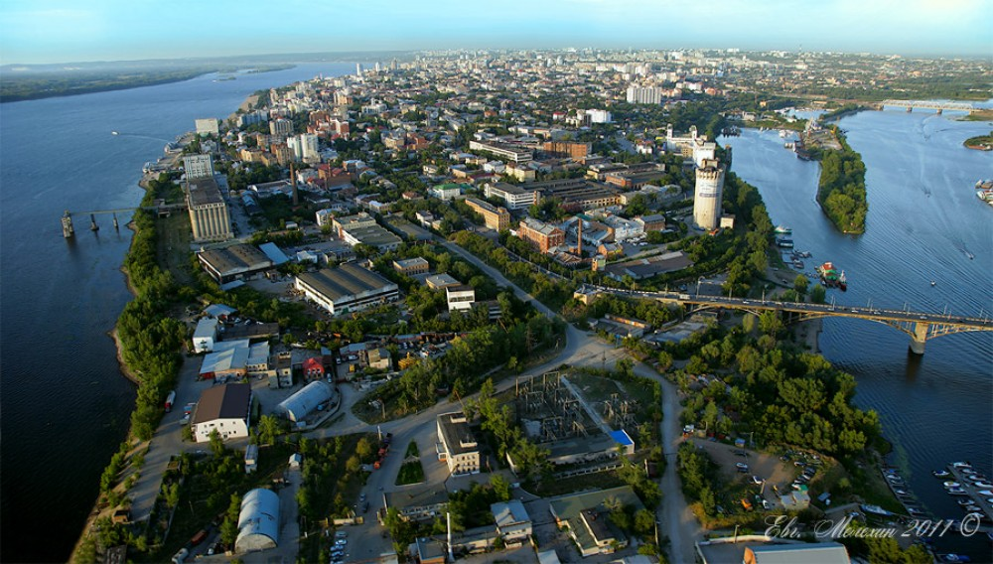
ЧИСТЫЙ ГОРОД

Slide 23
То, что не видно из космоса
Краткая аннотация проекта:
Цель: Привлечение внимания к проблемам внутригородских зелёных территорий, в том числе небольших
Идея: Наблюдение и анализ происходящего на внутригородских зелёных территориях, в частности в дубовой роще с озером 12 микрорайона
Результат: Разработка Общегородских Правил создания, содержания и охраны природных территорий
Оценка: 21,2 баллов

Slide 24
Интерактивный пляж
Краткая аннотация проекта:
Цель: Раскрытие культурного потенциала набережной
Идея: Обустроить пляж так, чтобы наполнить пространство пляжа культурными смыслами, приучить горожан к городской и экологической культуре
Результат: Повышение культурного уровня горожан, улучшение туристической привлекательности г. Самары
Оценка: 21 баллов

Slide 25
А у нас во дворе!
Краткая аннотация проекта:
Цель: Благоустройство дворовых территорий, обстановок общественного транспорта и контейнерных площадок
Идея: Формирование единого дизайна остановочных пунктов по городским районам, пересмотр размещения и обустройства контейнерных площадок
Результат: Улучшение городской среды
Оценка: 19 баллов

Slide 26
Инклюзивная аллея «Мы вместе!»
Краткая аннотация проекта:
Цель: Включение детей – инвалидов в деятельность по озеленению городских территорий
Идея: Закладка инклюзивной аллеи в 13 микрорайоне г. Самара
Результат: Дети – инвалиды станут частью сообщества района, перестанут восприниматься только как объект опеки
Оценка: 26,2 баллов

Slide 27
Зелёный выходной
Краткая аннотация проекта:
Цель: Улучшение экологического состояния г. Самара
Идея: Акция по раздельному сбору бытовых отходов
Результат: Формирование экологических привычек горожан, уменьшение количества непереработанного мусора
Оценка: 13,8 баллов

Slide 28
Ассоциация «Социальная защита детей – инвалидов»
Краткая аннотация проекта:
Цель: Воспитание санитарной культуры населения
Идея: Создать в каждом микрорайоне подростковые экологические (санитарные) бригады
Результат: Формирование нового поколения горожан, для которого забота о чистоте города станет жизненной необходимостью
Оценка: 14 баллов

Slide 29
Итоговая таблица
Название проекта | Организация | ИТОГО:
То, что не видно из космоса | ТО «Парадигма» | 21,2
Интерактивный пляж | СРОО «За информационное общество» | 21
А у нас во дворе | ТОС «Орбита» Промышленного р-на | 19
Инклюзивная аллея «Мы вместе» | СГООИК «Ассоциация Десница» | 26,2
Зелёный выходной | ООО «Семейный центр Оберег» | 13,8
Ассоциация «Социальная защита детей – инвалидов» | Ассоциация «Социальная защита детей – инвалидов» | 14

Slide 30
Проекты-Победители
Инклюзивная аллея «Мы вместе»
СГООИК «Ассоциация Десница» 26,2 баллов
«То, что не видно из космоса»
ТО «Парадигма» 21,2 баллов
«Интерактивный пляж»
СРОО «За информационное общество» 21,0 баллов
Особое мнение экспертного Совета: второе и третье места не присуждать

Slide 31
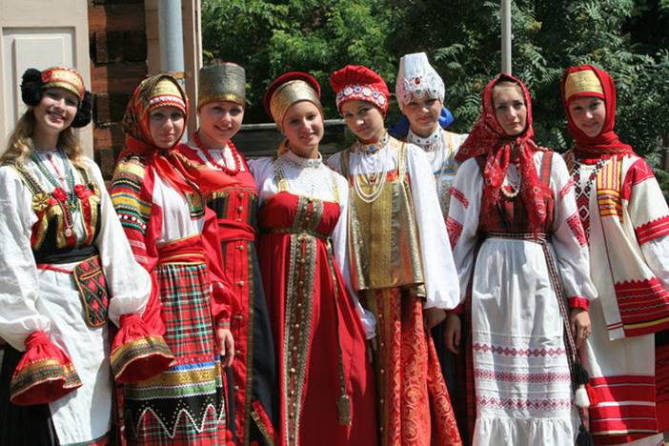
Многонациональная Самара

Slide 32
Круговые танцы народов мира
Краткая аннотация проекта:
Цель: Формирование целостности восприятия культуры различных этносов, создание безопасного и позитивного сообщества
Идея: Знакомство с культурами различных народов мира через танцы
Результат: Формирование единой и позитивно настроенной общественности, понимание соседствующими народами языка и культуры друг друга
Оценка: 16 баллов

Slide 33
Здравствуй, мир!
Краткая аннотация проекта:
Цель: Формирование чувства патриотизма и укрепление военно-патриотической, нравственной культуры детей и молодежи
Идея: Возрождение национальных духовных традиций, преемственности и связи поколений
Результат: Укрепление нравственной культуры населения, воспитание уважения к ветеранам ВОВ, чувства патриотизма
Оценка: 19,8 баллов

Slide 34
Многонациональная Самара
Краткая аннотация проекта:
Цель: Понимание национальных традиций других народов
Идея: Серия экскурсий – погружений «Многонациональная Самара»
Результат: Воспитание толерантности, мирного соседства и продуктивного партнерства
Оценка: 32,2 баллов

Slide 35
Межконфессиональные и межэтнические отношения в контексте региональной и международной политики
Краткая аннотация проекта:
Цель: Формирование позитивного имиджа Самары как научного центра гуманитарных и политических инноваций
Идея: Проведение международной научно-практической конференции
Результат: Корректировка миграционной политики страны и регионов, предотвращение терроризма и радикализации этно-религиозных групп
Оценка: 24,7 баллов

Slide 36
«У каждого народа язык свой и наряд…»
Краткая аннотация проекта:
Цель: Сохранение общенационального единства, духовного оздоровления общества
Идея: Формирование у детей и молодежи уважения к истории, языку и культуре различных народов мира
Результат: Активное участие детей в межнациональных мероприятиях
Оценка: 7,8 баллов

Slide 37
Словарь народов Поволжья
Краткая аннотация проекта:
Цель: Понимание языка и культуры различных народов
Идея: Проведение интерактивного интернет-игры, позволяющей «обучить словам» родного языка своих земляков
Результат: Взаимное уважение народов через взаимопонимание
Оценка: 28,2 баллов

Slide 38
«Мы разные-в этом наше богатство, мы вместе – в этом наша сила»
Краткая аннотация проекта:
Цель: Воспитание толерантности, чувства единства с людьми разных национальностей
Идея: С помощью фестиваля показать индивидуальную неповторимость культур разных национальностей, а вместе с тем их взаимопроникновения
Результат: Познакомить людей с национально- культурными традициями разных народов
Оценка: 11 баллов

Slide 39
Профилактика этноконфессиональных конфликтов и экстремизма
Краткая аннотация проекта:
Цель: Налаживание и укрепление дружественных отношений между народами
Идея: Профилактика этноконфессиональных конфликтов и экстремизма: организация конференций, семинаров, круглых столов и тренингов по межэтническому взаимодействию
Результат: Научное информационное обеспечение противодействия экстремизму и межнациональной нетерпимости
Оценка: 30,8 баллов

Slide 40
Многонациональная гармония
Краткая аннотация проекта:
Цель: Развитие диалога народов, проживающих на территории г.о. Самара
Идея: Проведение различных обучающих мастер-классов
Результат: Сохранение и развитие национально-культурных традиций, улучшение диалога культур
Оценка: 12.8 баллов

Slide 41
«История и культура моего народа на Самарских улицах»
Краткая аннотация проекта:
Цель: Воспитание в школьниках открытого и дружественного восприятия культур разных народов
Идея: Проведение конкурса экскурсионных проектов
Результат: Поддержка межэтнического благополучия и положительного имиджа г. Самары
Оценка: 34,5 баллов

Slide 42
Итоговая таблица
Название проекта | Организация | ИТОГО:
Круговые танцы народов мира | ООО Семейный центр «Оберег» | 16
Здравствуй, мир! | МОО «НКАЧгС» | 19,8
Многонациональная Самара | СРОО «За информационное общество» | 32,2
Межконфессиональные и межэтнические отношения в контексте региональной и международной политики | Общественная организация «Немецкая национально-культурная автономия г.о.Самары» | 24,7
У каждого народа язык свой и наряд | МООЧНКА «Самар ен» | 7,8
Словарь народов Поволжья | ООО «Пратон» | 28,2
Мы разные-в этом наше богатство, мы вместе-в этом наша сила | МБДОУ № 136 | 11
Профилактика этноконфессиональных конфликтов и экстремизма | СамГУ | 30,8
Многонациональная гармония | АНОО «Многонациональная Самара» | 12,8
История и культура моего народа на Самарских улицах | РЦНК «Надежда» | 34,5

Slide 43
Проекты-Победители
«История и культура моего народа на Самарских улицах» РЦНК «Надежда» 34,5 баллов
«Многонациональная Самара»
СРОО«За информационное общество» 32,2 баллов
«Профилактика этноконфессиональных конфликтов и экстремизма» СамГУ 30,8 баллов
Особое мнение экспертного Совета: первое место не присуждать.
Второе место присудить сразу двум организациям, третье-СамГУ.

Slide 44
Спасибо за внимание!

